Slide 1
9-мавзу:
УЗУМ ҲОСИЛИНИ ЙИҒИБ ОЛИШ,
САҚЛАШ ВА ҚАЙТА ИШЛАШ

Slide 2
РЕЖА:
Узумзорларни ҳосилни йиғиб олишга тайёрлаш ва ҳосил миқдорини аниқлаш.
Ҳосилни йиғиштиришда ишлатиладиган идишлар ва техникалар.
Ҳосилни йиғиш тартиби, қоидалари ва муддатлари.
Узум ҳосилини сақлаш ва қайта ишлаш.

Slide 3
Ток, асосан мўл ва сифатли ҳосил етиштириш мақсадида ўстирилади. Лекин ҳосил ўз вақтида териб олинмаса қилинган барча меҳнат зое кетиши мумкин. Шуннинг учун ҳосилни йи-ғиб-териб олиш, уларни саралаш, идишларга жойлаш, керакли жойларга жўнатиш ҳамда сақлаш масъулиятли вазифалардан ҳисобланади. Бу ишлар олдиндан тузилган махсус режа асосида амалга оширилиб, унда ҳосилни олдиндан аниқлаш, зарур таралар, транспорт воситалари, узумни вақтинчалик ва қишда сақлаш учун омборларни тайёрлаш, талаб қилинадиган ишчилар сони ва бошқа бир қатор ишлаб чиқариш-технологик ишлар ўз аксини топган бўлиши лозим.

Slide 4
Ҳосилни олдиндан аниқлаш
Бундан асосий мақсад, уни ўз вақтида териб олишга тайёргарлик кўриш ҳамда унинг реализациясини ташкил қилиш-дан иборат. Бу иш биринчи марта ток гуллаб ғўралар мошдек бўлган вақтда (июн ўрталарида), иккинчи марта эса ҳосил пишишдан олдин (июлда) ўтказилади. Агар ток баҳорги совуқ, кучли шамол, дўл каби табиий таъсиротлар билан зарарланмаган бўлса, фақат биринчи аниқлаш билан кифояланиш мумкин. Ҳосилни олдиндан аниқлаш қуйидагича амалга оширилади: ҳар бир майдонда ҳар бир тўртинчи-бешинчи қатордаги ҳар бир бешинчи туп ҳисоблаш учун белгиланади. Бу ишни майдон диоганали бўйлаб ҳам қилиш мумкин. Бунда биринчи қатордаги иккинчи туп, иккинчи қатордаги учинчи, тўртинчи қатордаги бешинчи туп ва шу йўналишда туплар белгилаб чиқилади. Ҳисоб учун ажратилган тупдаги узум бошлари санаб чиқилади. Ҳосил бўлган умумий сонни, ҳисоблаш учун ажаратилган туплар сонига бўлиб, ўртача бир тупга тўғри келадиган узум бошлари сони аниқланади ва узум бошининг ўртача оғирлигига кўпайтирилади ҳамда ҳар бир тупга тўғри келадиган ҳосил миқдори аниқланади. Чиққан рақам ўз нав-батида бир гектардаги туплар сонига кўпайтирилиб, гектар ҳисобига тўғри келадиган дастлабки ҳосил миқдори аниқлана-ди. Бу иш ҳар бир нав учун алоҳида қилинади.
Айрим йилларда баҳорги совуқлар, дўл каби табиий офатлардан зарарланган ток тупларида бачки новдалар ҳамда ўринбосар куртаклардан ривожланган узум бошларининг оғирлиги камроқ бўлишини ҳам инобатга олиш лозим

Slide 5
Ўзбекистонда районлаштирилган узум навлари узум бошларининг ўртача вазни
Узум навлари | Ўртача оғирлиги, г | Узум навлари | Ўртача оғирлиги, г.
Алеатико | 180 | Октябрьский | 320
Андижанский черний | 230 | Оқ кишмиш | 230
Баян ширей | 230 | Паркент | 550
Гўзал қора | 580 | Перлет | 400
Жанжал қора | 325 | Пушти тойифи | 550
Каттақўрғон | 450 | Рислинг | 100
Кишмиш ВИР | 350 | Ркацители | 210
Кишмиш Хишрау | 220 | Саперави | 180
Кульджинский | 220 | Сояки | 500
Майский черний | 180 | Султани | 300
Морастель | 160 | Сурхак китабский | 300
Мускат александрийский | 220 | Тарнау | 370
Мускат венгерский | 140 | Хиндогни | 370
Мускат розовий | 180 | Хусайни | 500
Мускат узбекистанский | 550 | Қизил хурмони | 200
Нимранг | 550 | Қора кишмиш | 400

Slide 6
Узум ҳосилини териш муддати ва уни узишга тайёрлаш олдидан қилинадиган ишлар
Хўжаликда фойдаланишига кўра, ҳар бир навнинг ҳосилини йиғиб олиш муддатини тўғри белгилаш зарур. Шу ернинг ўзида янгилигича истеъмол қилиш учун мўлжалланган узум тўла, бир хилда пишган бўлиши лозим. Ғужумлари мавжуд навга хос бўлган ўлчамга ва ранга эга бўлиши керак. Шу билан бир вақтда уларнинг таркибида шакар кўп бўлиши лозим.
Узоқ масофаларга юбориладиган узумни тўла пишгунга қадар узиб олиш керак. Агар тўлиқ етилиб пишишига озгина қолганда узилган бўлса, у йулда пишиб етилади. Узум пиша бошлагандан тўлиқ пишгунгача бўлган муддат Ўзбекистон шароитида 15-25 кундан иборатдир. Анчагина узоқ масофага жўнатиш учун мулжалланган хўраки узум таркибида шакарнинг ўртача миқдори камида 15% бўлиши керак. Айрим навларнинг меваси таркибидаги шакар миқдори бир қанча кам бўлиб: Чиллакида 10-11%, Эчкиэмарда 11%, Ҳусайнилўндада 12-13% бўлганда узиб олиш керак. Шаробчилик саноати учун узум узиш муддатлари бу навлардан қандай шароб тайёрланишига қараб белгиланади. Шароб тайёрлаш учун узум узиш муддатларини белгилашда, одатда, кимёвий таҳлил маълумотларидан фойдаланилади.
Шароб тайёрлаш мақсадида қайта ишлаш учун топшириладиган узумнинг таркибидаги шакарга кўра, Ўзбекистон учун кондиция 16-19%дан 22-26% гача белгиланади. Майиз қилиш ва концентратлар(узум суви, шинни ва ҳоказолар) олиш учун узум энг кеч муддатларда узиб олинади. Узум таркибидаги шакар миқдори қанча кўп ва унинг кислоталиги паст бўлса, кишмиш ва концентратлар шунча кўп чиқади. Кишмиш навларини узиб олишда об-ҳаво шароитини аҳволини ҳисобга олиш лозим. Агар узум кеч, масалан, октябр ойида узиб олинса, ёмғир ёғиб қолиши, ҳавонинг нисбий намлигини ортиши ва ҳароратнинг пасайиши эҳтимоли борлиги сабабли унинг қуриши қийинлашади. Бу ҳолат майиз қилишни сентябрнинг биринчи кунларидан бошлаб, октябрда тугаллашга мажбур қилади. Майиз солиш учун мўлжалланган узумни узиш муддатлари ҳам ана шунга қараб белгиланади.

Slide 7
Майиз солинадиган узумнинг ғужуми таркибидаги шакар миқдори 20-22% га етмасдан узиб олмаслик керак, концентратлар учун эса янада кечроқ октябрнинг охирларида узиш лозим. Оқ кишмиш навларидан концентратлар ишлаб чиқаришда узум таркибидаги шакар миқдори 22% кам бўлмаслиги талаб қилинади.
Теримни ташкил қилишдан олдин қуйидаги ишларни бажариш керак:
- Узумларни жойлаш учун керакли идишларнинг миқдори, хили ва турини аниқлаш. Мавжуд идишларни кўздан кечириш, дезинфекция қилиш ва таъмирдан чиқариш. Етишмайдиган идишларни ясаш учун материал келтириш.
- Узумларни жойлашда ишлатиладиган материаллар, қиринди, қипиқ, қоғоз, мих ва шу кабиларни керакли миқдорда келтириш.
- Узумларни ташиш учун қанча транспорт воситалари (узун рессорли аравалар, машина ва бошқа транспортлар) кераклигини аниқлаш.
- Узум жойлаш бостирмаларига ва темир йўл станциясига борадиган йўлларни тўғрилаш.
- Ҳосилни қуриқлашга тайёргарлик кўриш.
- Ҳосилни йиғиб-териб олиш ва уни қайта ишлашнинг ҳажми ва муддатларига қараб бу ишларни бажариш учун қанча малакали ишчи кераклигини аниқлаш ва уларни ишга ўргатиш.
- Токзорда йиғим- терим даврида бажариладиган ишларни иш меъёри, баҳосини белгилаш.

Slide 8
Ҳосилни териш
Ҳосилни териш муддатини белгилашдан олдин, унинг пишиши назорат қилиб борилади. Бунинг учун ҳосил пиша бошлаб, 10-15 кундан сўнг ҳар 5 кунда, техник пишиқликка яқин ҳар 3 кунда ғужумлардаги қанд миқдори ва кислоталиликни аниқлаш учун наъмуналар олиниб, улар лабораторияда кимёвий йўл билан текширилади. Қанд миқдори денсиметр (ареометр), кислотатлилик эса титрлаш орқали аниқланади. Намуналар турли участкаларда тупнинг пастки, ўрта ва юқори қисмларидан 6 кг. олиниши лозим. Ҳосил териш узум тегиш-ли кондицияга эга бўлганда бошланиши керак. Хўраки навлар таркибида қанд моддаси камида 15-16%, майиз қилинадиган кишмишбоп навлар таркибида эса 23-25% бўлганда терилгани маъқул. Агар узумдан бекмес, мураббо, сироп, десерт ва ликёр винолар тайёрланадиган бўлса, улар таркибидаги қанд модда-си 23-25% дан кам бўлмаслиги керак.
Ҳосилни иложи борича қисқа муддатда териб олиш лозим, акс ҳолда ғужумларнинг кимёвий таркиби ўзгариши, уларнинг сўлиши оқибатида ҳосилнинг маълум қисми камайиши мумкин.
Ҳосил навлар бўйича алоҳида терилади. Айниқса, узоққа юбориладиган, қишга сақланадиган хўраки узумлар танлаб саралари қўлда ток қайчи билан узилади. Узилган узум бошлари яшикларга ёки сиғими 10-12 кг. саватларга жойланади. Навларни аралаштириб териш ярамайди. Қайта ишлашга мўл-жалланган узум ҳосили сараланмасдан катта корзиналарга, қайта ишлаш пунктларига ташиш учун автомашина ёки тракторга ўрнатилган махсус идишларга терилиши мумкин.

Slide 9
Кейинги вақтларда узум ҳосилини териш ва ташишда ичи зарарсиз лак билан қопланган металл контейнерлар ҳамда «қа-йиқ» дан фойдаланилмоқда. Бунда ток қаторларидан сават ёки челакларда олиб чиқилган ҳосил кварталлар ўртасига қўйил-ган, ҳажми 250-300 кг. контейнерларга ағдарилади. Контейнерлар тўлгач, махсус АВН-05 юклагичи ёрдамида автомашиналарга ўрнатилган «қайиқ» га бўшатилади ва ишлаб чиқариш пунктларига ташилади.
Қуритиш (майиз қилиш) учун мўлжалланган узумлар ҳаж-ми 20 кг. яшикларга терилиб қуритиш пунктига жўнатилади. У ерда сараланиб, тўлиқ пишган, соғломлари қуритишга қў-йилади.
Хўраки навлар ҳосили уларнинг пишиш вақтига қараб икки, баъзан уч марта терилади. Бунда ғужумлар устидаги пруин (мумғубор) қатламни сақлашга эътибор бериш лозим. Бу узумни чириш ва бошқа зарарланишлардан сақлайди. Бунинг учун узум узувчи узум бошларини унинг банди билан кесиб олиши лозим.
Бир қатор мамлакатларда узум махсус узум териш машиналари ёрдамида терилади. Ўзбекистонда узум, асосан қўлда терилади. Бир иш кунида бир ишчи учун 300-400 кг. узум териш белгиланган.

Slide 10
Узум узишда у сараланиб, зарарланган, ғужумлари чирий бошлаган узум бошлари алоҳида ажратилади. Fужумлари ўта зич бўлган узум бошларидаги пишмаган, майда ғужумлар олиб ташланади. Чунки узум бошларида зич жойлашган ғужумлар идишларга жоланаётганда тез эзилиб, узум сифатининг ёмонлашувига сабаб бўлиши мумкин. Узумни эҳтиёткорлик билан саралаш ва яшикларга жойлаш лозим. Терилган ҳосил ГОСТ 13359-73 бўйича №1,5, 1,5-2 яшикларига ҳамда 02463-75 бў-йича №1 яшикларга жойланади. Яшикларнинг тагига қоғоз солиниб, узумнинг усти ҳам қоғоз билан беркитилгани маъ-қул. Ҳар бир яшикка хўжаликнинг, навнинг номлари, узумнинг жойлаштирилган вақти ёзилган ёрлиқ ёпиштириб қўйи-лади. Узоқ жойларга вагон-рефрижераторлар ҳамда авторефрижаторларда жўнатилади. Улардаги ҳарорат 2-5⁰С атрофида бўлиши керак.
Узумнинг Пушти тойифи, Нимранг, Октябрьский, Хусайни, Қора кишмиш, Оқ кишмиш, Мускат александрский, Қора жанжал, Кишмиш Хишрау каби навлари транспортбоп ҳисобланади.

Slide 11
Ҳосилни саралаш
Узумни соя жойга қўйилган стол устида ёки брезент ёзиб, ерда ёки бўлмаса тоза қатор ораларида сараланади. Сараловчи чап қўли билан саватда узум бошини бандидан ушлаб олади, кўриш ва ишлаш кулай бўлиши учун эхтиёткорлик билан кўтаради, уни уёқ-буёққа айлантиради ва ток қайчининг ўтмас учлари билан ҳамма шикастланган, хом, эзилган ва бирор бошқа нуқсони бўлган ғужумларни кесиб ташлайди. Жуда зич узум бошлари майда ва хом (кўк) ғужумларни олиб ташлаб сийраклатилади. Узум боши жуда зич ҳам эмас, сийрак ҳам эмаслигига ишонч хосил қилиш учун унинг бандини пастга қилиб айлантирилади ва чап қўлга қўйилади.
Агар бунда ғужумлар бир томонга ётса, етарли сийрак ҳисобланади. Зич узум бошларини жойлашда осон эзилиб кетади, чунки уларнинг орасига қипиқ тушмайди.(1).
Узум жўнатиш ва сақлаш учун мўлжалланган стандарт, ҳамда техник жиҳатдан қайта ишлаш учун топшириладиган стандарт бўлмаган навга ажратилади.
Ҳар бир ампелографик навнинг стандарт узум бошлари тўлиқ ёки тўлиқ бўлмаслиги, турлича зич бўлиши, аммо ғужумлари ривожланган, пишган, тоза бўлиб, муайян навга хос рангда, механик шикастланмаган, эзилмаган ва касаллик ҳамда зараркунандалардан зарарланмаган бўлиши керак. Узумлар идишга жойлаш билан бир вақтда сараланади. Тайёрлов пунктларидан идишларга жойлаб жўнатиладиган узум ичида 5 фоизгача узилган ва 0,5 фоизгача ёрилган, эзилган ғужумлар бўлишига йўл қўйилади. Узоқ муддат сақлаш учун мўлжалланган узумлар ичида ёрилган ва эзилган ғужумлар бўлишга йўл қўйилмайди (1,4).
Узилган узумлар тўшама устига қўйиб ёки бевосита яшикларда бир неча соат сақлангандан кейингина саралаш ва жойлашга киришилади. Узилган узумни бир оз сақлашдан мақсад янги узилган узум бошлари ғужумининг банди мўрт, баъзи навларники (Ҳусайни) эса жуда мўрт бўлади, улар сараланганда осон синиб тушади. Бундай узум идишга жойланмайди, бир оз босилса ҳам ғужумлари зарарланади. Узум саралангач бир оз сақлаш натижасида банди сўлийди, эгилувчан ва синмайдиган бўлиб қолади, узум бошлари идишга осон ва зич жойланади ҳамда улар ташиш вақтида ўтиришмайди

Slide 12
Ҳосилни идишларга жойлаш техникаси
Ҳар қайси ампелографик нав ва товар навга кирадиган узум алоҳида-алоҳида жойланади. Тўғри сақлаш ҳамда ўз вақтида жўнатиш мақсадида айнан бир навнинг йирик ва майда узумларни алоҳида-алоҳида идишга жойланади. Оқ узумлар ҳамда оч рангдаги узумлар ҳам алоҳида жойланади.
Узумларни ғалвирга жойлаш. Узум боши кўздан кечирилгандан сўнг эҳтиётлик билан ғалвирга гардиши бўйлаб доира шаклида жойланади, улар бир-бирига шундай тақаладики, бунда битта узум бошини жойлаганда ҳосил бўлган бўшлиқ иккинчисини ғужумлари билан тўлиши керак. Шундан кейин иккинчи қават шингил ва ғужумлари майда бўлган бўлса, у ҳолда учинчи қават жойланади. Устки қават узум бошларининг бандини юқоридан кўринмайдиган қилиб жойлаш керак .
Устки қават ораларини майда узум бошлари билан тўлдириб, зич жойланади. Ғалвирни боғлашдан олдин устига қоғоз ёпилади, бунда пакнинг қопқоғи узумни эзиб қўймайди. Узум бирмунча ўтириши учун паклар 10 донадан қилиб устма-уст таҳланиб, бир-икки соат давомида сақланади. Шундан кейин пакнинг қопқоғи олиниб, эзилган узумлар олиб ташланади, қопқоғи қайтадан ёпилиб боғланади.
Узумни яшикларга жойлаш. Темир йўл ва автомобиль транспортиларида узоқ жойларга ташиш, ҳамда узоқ муддат сақлаш учун мўлжалланган узум очиқ ва ёпиқ яшикларга жойланади

Slide 13
Бунинг учун йирик, бир хил кўринишдаги бирлашиб кетмаган ва ғужумлари бир-бирига зич ёпишиб кетмаган узум бошлари танлаб олинади. Узум бошларининг оғирлиги ўртача 300-400г бўлиши лозим. Яшикдаги бўш жойларга 150г дан кам бўлмаган узум бошлари жойланади.
Узумни ёпиқ яшикларга жойлашда, баъзан ёғоч қипиғи ва бошқа материаллар ишлатилади. Қипиқни ишлатишдан олдин дезинфекция қилинади. Бунда қипиқнинг ўзига хос ҳиди, шунингдек узумнинг турли замбуруғлар билан касалланиш хавфи йўқолади. Қипиғ тўкилмаслиги учун яшиклар ичига қоғоз солинади. Яшик тайёр бўлгандан кейин, узум жойлаш учун унинг остига 1,5-2 см қалинликда пўкак қипиғи солинади. Узум бошлари зич ва бир-бирига нисбатан бирмунча ётиқ қилиб, яшикнинг яримигача жойланади.
Биринчи қават жойланиб бўлингандан кейин очиқ жойлари, бўш бурчаклари кичикроқ узум бошлари билан тўлдирилади ва устига яна пўкак қипиғи солинади ва худди шу тартибда узумнинг иккинчи қавати яхшиланиб текислангандан кейин, пўкак қипиғи солиниб, ғужумлар бутунлай беркитилади.
Шу тариқа жойланган узум устига қоғоз ёпилади, ҳар томондан ўралади ва қопқоғини ёпиб яхшилаб михланади.
Узум жойланган яшиклар мустахкам бўлиши учун сим билан боғланади. Стандарт яшикларнинг хажми 9-10 кг бўлади

Slide 14
Терилган ҳосилни транспорт воситаларида ташиш
Узум ҳосилини токзордан саралаш жойига қай холда ташиш узумларни қандай мақсадда етиштирилганлигига боғлиқ. Узоқ жойларга юбориладиган ёки бу жойнинг ўзида қишга сақлаб қўйиладиган хўраки узумларни айниқса эҳтиётлик билан қўлда ташиш керак.
Икки ишчи теримчилар узган узумларни бир икки қават қилиб замбилга жойлайди. Хўраки навларни саватдан саватга солиш ва узоқ жойларга ташишга йўл қўйилмайди.
Бу ҳолда узилган узумлар кенг ясси саватларга жойланиб, замбилда ташиб чиқилади. Сўнгра саватларни ўзида машинага ёки аравага жойлаб бостирмага олиб борилади.
Жойлаб тайёрланган узум тезда совуқ бинога кўчирилади ёки вагон-совутгичларга жойлаш учун темир йўл станциясига ёки бўлмаса изотермик вагонларга ортиш учун жўнатилади. Яшикларга жойланган узумни токзордан станция, омбор ёки сотишга мўлжалланганлигини ташишнинг энг яхши воситаси автотранспортдир.
Агар йўлда тўрт – беш суткадан ортиқ бўлмаса, узумни юк ташиладиган вагонларда жўнатиш қулайлиги аниқланган. Жуда узоқ масофага уни фақат рефрижераторларда жўнатиш мумкин.
Узум ҳосилини боғдан олиб чиқишда ҳар хил русумдаги трактор, прицеп ва ортиш-тушириш механизмларидан фойдаланилади

Slide 15
Ҳосилни териш, ташишда ишлатиладиган анжом ускуналар
Узум териш ва ташишда ишлатиладиган анжом-ускуналар жуда содда ва хўжаликда тайёрланиши мумкин.
Буларга нарвон, сават, челак, илмоқлар ва бошқалар киради. Анжом-ускуналар жуда қисқа муддат ишлатилади, лекин қолган вақтларда улар кўздан кечирилиб, тузатилиб етишмагани тўлдирилиб турилади.
Сараланган узум маҳсулоти албатта яшикларга жойланади. Яшиклар икки хил бўлади. Биринчиси оборот яшиклар, яъни шу хўжаликда 2-3 маротаба ишлатиладиган, лекин бошқа жойларда консерва заводи, узоқ муддат сақлашга, бозорга ишлатилмайдиган яшиклардир.
Иккинчиси стандарт яшиклар. Бу яшиклар ҳаммаси номерланган ва ҳар бирига маълум миқдорда маҳсулот жойланади. Масалан, узум 1-сонли стандарт яшикларга жойланади.
Узумни жойлаш учун намлиги 25% ли ёғоч ва тахталар ишлатилади. Бунинг сабаби бу намликдан пастроқ бўлган тахталарни ишлатиш ман этилади, чунки намлиги паст бўлган яшиклар янги узилган узумни сўлитиб қўяди.
Ҳамма яшиклар , йиғим тугагандан кейин ёки сақлаш вақтидан ўтгандан кейин яхшилаб кўздан кечирилади, таъмирланади, қайноқ сувга ботирилиб олинади ёки фумигация қилиниб, бостирма остига тахланади. Хўраки узумларни узоқ муддат сақлаш ёки узоқ жойларга жўнатиш учун асосан жойлаш материалларидан қоғоз ишлатилади. Жуда камдан-кам холатда ёғоч ёки тахта қипиғи ишлатилади.

Slide 16
Ҳамма турдаги мевалар, жумладан узум узиш учун ҳам энг яхши идиш саватдир. Тагининг кенглиги 20см, усти 30см, баландлиги 40см келадиган челаксимон чўзиқ сават узум териш учун жуда қулай ҳисобланади.
Истеъмол ва майиз қилинадиган узум ҳосилини териш учун 10-12кг узум сиғадиган ясси ва думалоқ сават энг яхши ҳисобланади. Бу саватда узумлар эзилмайди. Винобоп узумлар учун 15-20 кг сиғадиган бўлиши керак. (2).
Сақлашга қўйиладиган ёки узоққа юбориладиган, истеъмолга мўлжалланган узумнинг хўраки навларини саралаш жойларига ташишда енгил замбиллардан фойдаланилади (1).
Шароб ишлаб чиқариш, шарбат тайёрлашга мўлжалланган узумлар саватлардан олиниб, бочкалар ёки катта яшикларга тўлдирилади ва қайта ишлаш пунктларига жўнатилади.
Боғи бўлган ҳар бир хўжаликда узумларни навларга ажратиш, яшик ва бошқа идишларга жойлаш ҳамда жўнатгунча сақлаб туриш учун махсус бинолар бўлиши, шунингдек маҳсулотни, идишларни ҳамда ишчиларни офтоб, чанг ва ёмғирдан сақлайдиган иншоотлар зарур. Бунинг учун ётоқхона ва ҳоказолар қуриш мумкин (1).
Бостирманинг тўрт томони очиқ қолиши керак. Бунинг учун ёғоч , темир ёки ғишт устунлар устига икки томонга қия қилиб том ёпилади. Бостирмада қўйидагилар бўлиши лозим; а) боғдан келтирилган маҳсулотни қабул қилинадиган майдонча; б) узумларни навларга ажратиш, яшикларга жойлаш ва тамғалаш бўлими; в) жойлаш материаллари сақланадиган омбор; г) кичикгина идора. Бостирманинг бўйи энига нисбатан 3 ёки 4 марта катта бўлиши керак (2).
Бостирма қуриш имконияти бўлмаганда, узумни навларга ажратиш ва яшикларга жойлаш учун вақтинча чайла қурилади ёки брезент чодир тикилади. Бостирма токзор майдонидан четда бўлиши лозим (3).
Бостирманинг ишга яроқли майдони 500 кв, метрдан кам бўлмаса, бу бостирмада ҳар гектаридан 20 тоннадан ҳосил берган 20-25 гектар токзор ҳосилига товар ишлов бериб жойлаш мумкин

Slide 17
Узумни сақлаш
Узум инсон учун қимматбаҳо озиқ-овқат, пархез ҳамда шифобахш маҳсулотлардан ҳисобланади. Уни ҳўллигича узоқ вақт сақлаш аҳолини узумга бўлган талабини йил бўйи қон-диришга қаратилган муҳим тадбирлардандир. Узумнинг қанча вақт сақланиши табиий-иқлим шароитлари, нав хусусиятлари, унинг биокимёвий таркиби, агротехника тадбирлари (суғо-риш, ўғитлаш, касаллик ва заракунандаларга қарши курашиш ва ҳ.к.)га, уни сақлаш шароитлари ҳамда усулларига боғлиқ.
Узумнинг Нимранг, Тойифи, Октябрьский, Қора жанжал, Мускат узбекистанский, Хусайни каби хўраки навларини махсус шароитда 4-6 ойгача сақлаш мумкин. Шунингдек, узумни узоқ сақланишига ёрдам берадиган қуйидаги шартларга ҳам амал қилиш лозим: узумни узишдан 15-20 кун олдин суғор-маслик, ғужумлари бир текис пишган, зарарланмаган, ўртача зич узум бошларини фақат ҳаво очиқ ва қуруқлигида узиш, ёмғирдан кейин узмаслик ва ҳ.к.
Узум бошларини узишда ғужумлар устидаги мумғубор (пруин) қатламни сақлаган ҳолда, пишмаган, майда, касалланганларини олиб ташалаш лозим. Fужумлари ўта зич, нотекис, тўлиқ пишмаган узум бошлари сақлашга яроқсиз ҳисобланади.

Slide 18
Узум узилгач, уни 10-12 соат давомида салқин жойга ёйиб қўйилади, сўнг хажми 7-8 кг. яшикларга жойланади. Узумнинг яхши сақланиши учун ҳар бир яшикка калий метабисульфатнинг 40-45 таблеткаси (20-22 г.) тешикли қоғозларга ўраб солинади. Бунда узумнинг сақланиш муддати 3-4 ойга узайиб, чиқинди кам бўлади. Узум сақланадиган бино яхши тозаланган ва дезинфекция қилинган бўлиши лозим. Узум солинган яшиклар ҳарорати 5-8⁰С ли камераларда 8-10 соат, кейин ҳарорати 4⁰С ли камераларга қЎйилиб, узоқ муддат сақланади. Совитгичли омборхоналар тўлгач, камера ёпилиб, ҳарорат 2⁰С гача, сўнг 2 кун давомида 0⁰С гача пасайтирилади. Узум сақлашнинг оптимал режими камералардаги ҳавонинг ҳарора-ти 0⁰С дан 1-2⁰С гача, нисбий намлиги эса 85-95% ҳисоблана-ди. Бу режим узум асрала бошлагандан бир-бир ярим ойдан сўнг белгилангани маъқул. Яшиклардаги узумнинг сифати ҳар икки хафтада текшириб турилади ва ҳар сафар олтингугурт тутуни билан қисқа муддат (40-50 дақиқа) дудланади (1 м³ жойга 2,5-3 г. олтингугурт сарфланади). Сўнгра бино шамоллатилади. Олтингугурт белгиланган миқдордан кўп ва узоқ тутатилса узумнинг ранги ва таъми ўзгариб, сифати бузилади. Шунингдек, совитгичларда сақланаётган узумни бирдан иссиқ жойга олиб чиқиш ҳам ярамайди. Чунки бунда улар «терлаб» қораяди, сифати бузилади, тез айнийди.
Узумнинг яхши ва узоқ сақланишида ҳаво ҳарорати ҳамда намлигини керакли даражада ушлаб туришдан ташқари, бино ҳавосини алмаштириб туриш ҳам муҳим аҳамиятга эга. Бундан асосий мақсад, ғужумларнинг нафас олиши натижасида ҳосил бўладиган ортиқча карбонат ангидрит гази ва бошқа газсимон маҳсулотлар, ҳаводаги зарарли микроорганизмлар, муғор хидларини чақириб, бинога янги ҳаво киритишдир.

Slide 19
Юқорида қайд қилинган тавсиялар ҳамда узумни сақлаш қоидаларига тўлиқ амал қилганда узумни март-апрелгача яхши сақлаш мумкин.
Ўзбекистонда узумни сақлашнинг бир қатор оддий ва халқ усуллари ҳам қўлланилади. Масалан, узумни бандидан осиб сақлаш усулида пишган, соғлом узум бошлари узилиб, бир-икки кун бандлари ва тожларини сўлитиш учун соя жойда сақланади. Сўнгра уларни иккитадан каноп ипга боғлаб махсус бино шипи остига ўрнатилган сўкчакларга осилади. Бино ичидаги ҳаво ҳарорати 0⁰С ёки +0,5⁰С, нисбий намлиги эса 80-90% атрофида бўлиши лозим. Бу усулда узумни январ-феврал ойларигача яхши сақлаш мумкин. Fужумлар бироз буришиб ташқи кўринишини ўзгартирсада, аммо унинг хуш таъмлиги сақланиб қолади.
Узумни қамиш бордон («чий») ларда осиб сақлаш усули ҳам бўлиб, бу кўпроқ Тошкент вилоятида учрайди. Бунинг учун шамол яхши айланиб турадиган мўриси, девор асосида туйнуклари бўлган салқин пахса бинолар қулай ҳисобланади. Девор бўйлаб уч-тўрт қаватли қамиш бордон жойлаштирилиб, сақланадиган соғлом ва сифатли узум бошлари бордонларга бандини юқорига қаратиб бир қатор териб чиқилади. Сўнг дезинфекция қилиш мақсадида бино ичи 45-50 дақиқа давомида олтингугурт билан дудланади (25-30 г/м³ ҳисобидан). Ҳар икки ҳафтада узум кўздан кечирилиб, зарарланганлари олиб ташланади. Бу усулда ҳам узумни феврал-мартгача қониқарли даражада сақлаш мумкин.

Slide 20
Узумни ҳаво алмашинуви яхши бўлган, қуруқ ва тоза, махсус этажеркалар билан жиҳозланган бино (хона)ларда ҳам узоқ сақлаш мумкин. Бунинг учун бино дезинфекция қилинади, сақлаш учун тайёрланган узум бошлари каноп ипда боғланган бандлари билан этажеркаларга горизонтал тарзда бир неча қатор қилиб осилади. Узум бошлари бир-бирига тегмаслиги керак. Сўнгра бино эшик ва деразалари зич беркитилиб олтигугурт билан дудланади (юқорида кўрсатилгандек) ва бу иш ҳар 10-15 кунда такрорланади. Бу усулда узум апрелгача сақланиши мумкин. Узумни «занг» усулида ҳам асраш мумкин. Бунинг учун янги узилган ва сараланган узум бошлари банди сўлиши учун 2-3 кун соя жойда сақланади. Бунинг учун ток кесиш вақтида олиб ташланган занг ва мадангларнинг узунлари тайёрланади. Осишга мўлжалланган узум бошлари каноп ипда банди билан зангларга боғланиб, тайёрланган бино ёки хона тўсинларига 35-40 см. оралиқда осилади. Бино (хона) олтингугурт билан дудланади (бир соатча) кейин у шамоллатилади. Ҳаво ҳарорати ва намлиги юқорида кўрсатил-ганга ўхшаш.
Хонадонларда, дала боғларида узум бошларини бир йиллик новдаси билан кесиб сақлаш усули ҳам бор. Бунда новда узум бошининг юқорисидан 1-2 бўғим қолдириб кесилади ва сақланадиган жойда унинг пастки учи сув билан тўлдирилган шиша идишга қия қилиб жойлаштирилади. Буғланиб кетган сув ўрни яна сув билан тўлдирилади. Ҳар 10-12 кунда узум бошлари текширилиб айниганлари олиб турилади. Бу усулда узумни 5-6 ойгача сақлаш мумкин. Шунингдек, узумни тупининг ўзида ҳам сақлаш мумкин. Бунинг учун токнинг ҳосилли қисми эҳтиётлик билан яқин масофада бўлган хонага олиб кирилади ёки ҳандақ ковланиб унга жойлаштирилади ва устига совуқ ўтмайдиган гумбаз қилинади. Ҳосилли зангнинг усти полиэтилан пленка билан ўралиши ҳам мумкин. Аммо бу усуллар кўп меҳнат талаб қилганлиги, ток тупини қишга кў-миш мумкин бўлмаганлиги сабабли деярли қўлланилмайди

Slide 21
Узумни сақлаш режими.
Узумнинг хар хил навлари учун ўртача ҳарорат 0,5⁰Сдан 1⁰гача ва ҳавонинг нисбий намлиги 85-90 % бўлиб, махсус биноларда очиқ ва ёпиқ яшикларда сақланади. Узумни сақлаш даврида ҳар 2-3 ҳафта мобайнида олтингугурт гази билан дудлатилади. Бунда микробиологик жараёнлар вақтинча тўхтайди.
Сақлашда албатта узум нави ва ҳарорат катта аҳамиятга эга бўлади.
Хўжаликда узум қуруқ жойда осиб сақланади. қишда сақлаш учун Нимранг, Пушти тойфи навлари яхши ҳисобланади. Сентябрнинг охири октябрнинг бошларида узум бошлари яшикларга жойланиб, эҳтиёткорлик билан сақланадиган жойга келтирилади. қуруқ, тоза, яхши шамоллатиладиган омбор биноси дезинфексия қиланади, узум бошлари осиб қўйиш учун токчалар ўрнатилади. Узум яхшилаб текширилиб чиқилади, сўнгра узум бошлари каноп билан токчаларга осилади. Шундан кейин дераза эшиклар ёпилади ва бино олтингугурт билан дудлантирилади, бу иш ҳар 10 кунда такрорланади. Бундай шароитда узум мартнинг охири апрелнинг бошларигача сақланади.

Slide 22
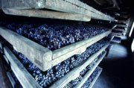
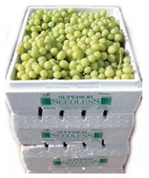
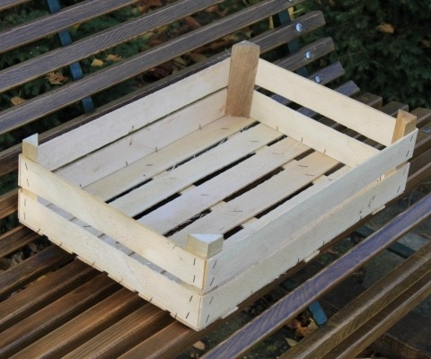
Узумни ҳар хил яшикларда сақлаш

Slide 23
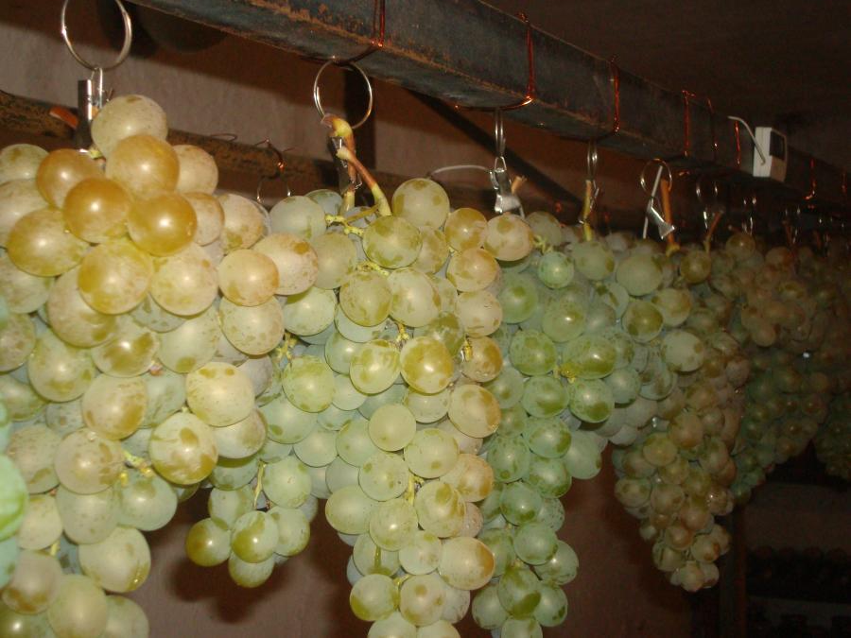
Узумни осиб сақлаш

Slide 24
Омборхонада ҳавонинг ортиқча намлигини олдини олиш учун бино ичига сўндирилмаган оҳак ёки калсий хлорид солинган яшиклар қўйилади. Бу усулда сақлашда ғужумлар бирмунча сўлийди. Узум новда бандлари билан ҳам сақланади. Бунинг учун узум бошлари бир қисм новда билан кесиб олинади ва сувли идишга солиб қўйилади. Новданинг пастки учи сувда эканлигида ток қайчи билан кесиб, вақти-вақти билан янгилаб турилади. Бинонинг ичи олтингугурт билан дезинфексия қилинади ва доим шамоллатиб турилади, бунда ҳарорат 5-7⁰С ва ҳавонинг нисбий намлиги 80-90 фоизда сақланади.
Сақлаш вақтида узум меваси сув буғлатади, терлайди ва сўлиб қолади. Буғланиш миқдори тур, нави ва узум бошининг тузилишига ҳамда унинг кимёвий таркибига боғлиқ. Сувни сақлаб туриш қобилияти паст бўлган мевалар тез сўлийди. Сўлиган мевалар ёмон сақланади ва касалланади.
Ҳарорат қанча юқори, ҳаво қуруқ ва унинг мева-сабзавот омборидаги ҳаракати қанчалик тез бўлса, буғланиш ҳам шунчалик юқори бўлади. Майда ғужумлар оғирлик бирлигида йирик меваларга қараганда катта юзага эга бўлади, шунинг учун улар йирикларга нисбатан сувни тез йўқотади.
Буғланишнинг бир текис бориши омбордаги ҳаво ҳарорати ва нисбий намлигига боғлиқ. Узум ташиш ва сақлаш вақтида буғланиши ҳисобига ва бошқа турли омиллар таъсирида терлайди.
Буғланишни тўхтатиш ва узумларни янгилигича сақлаш учун омбордаги намликни ошириш ва ҳаво ҳаракатини пасайтириш керак.

Slide 25
УЗУМНИ ҚУРИТИШ УСУЛЛАРИ
Ўзбекистоннинг иклим шароити узум куритиш учун ниҳоятда кулай. Иссик сзнинг давомийлиги, нисбий намликнинг паст бўли-ши, аъло сифатли майиз ва хўраки узум навларининг етиштирилиши, халкнинг анъанавий тажрибалари, шунингдек, фан ютуклари, куёшли очиқ хавода ва сояда мева куритиш усулларидан кенг фойдаланишга, кам маблаг сарфлаб, юкори сифатли махсулот олишга имкон беради.
Қуритиш учун махсулот сифати юкори бўлган хом ашёни кескин кўпайгириш мухим вазифа ҳисобланади. Бу вазифаларни муваффакиятли адо этиш учун хар бир фсрмер хўжалигидаги токзорда комплекс агротсхника тадбирларини энг кулай муддатда, тўлиқ ва кжори сифатли қилиб ўтказиш зарур.
Қуритилган махсулот микдорини кўпай-тириш ва унинг сифатини яхшилаш учуп, хосилни териб олишга икки хафта колганда ток барглари олиб ташланади, новдалари чеканка килиниб, сугориш тўхтатилади. Чуики мева таркибида ортикча намликнинг сакланиши, куритиш вактини бир мунча ке-чиктиради.
Кишмиш нав узум таркибида канд моддаси 23-25 % ни, майизбои узум таркибида зса 22-23 % ни ташкил қилинган пайтда куритилади.
Қуритиш учун энг яхши навлар куйидагилар хисобланади:
Уруғсиз - Оқ кишмиш, Қора кишмиш, Хишров кишмиши, Согдиана кишмиши, Ботир кишмиши, Зарафшоп киишиши ва бошкалар:
Майиз учуи — Каттакўрғои, Штур ангур, Ризамат, Қора жанжал, Қора калтак, Султони, Нимранг, Алсксандрия мускати танланади.

Slide 26
Узумни обжуш усулида куритиш.
Бу усулнинг ўзига хос хусусияти шун-даки, бунда мевага аввал каустик соданинг кайнаётган сувдаги аралашмасида ишлов берилади (бланширлаш), сўнгра узум навларига ажратилгандан кейин саватларга 2-3 кг дан солинади ва каустик сода аралаштирилиб кайнаётган қозонга туширилади. Сувга аралаштириладиган каустик сода 0,3 - 0,4 % ни ташкил қилади. Ишлов бериш (узум солинган саватни қозонда тутиб туриш) вакти 3-6 секунд да-вом этади. Бунда узум донасинииг юпка пўстида ингичка ёриқлар пайдо бўлади ва дона пўсти устидаги мўмсимон ғубор йўқолади. Бу узум донасидаги намнинг тез буғланишини таъминлайди ва куритиш жараёнини тезлаштиради. Қуритилган махсулот чиқиши ортади.
Қозондан олииган узумли саватлар, эритма окиб тушиши учун панжаралар устига бир иеча дакиқа кўйилади, сўнгра патносларга ёки майдонга ёйилади. Тайёр кишмиш таркибида ишкор бўлмаслигига сабаб, у мева пўстининг сриқларидан кир! ан кислоталар билан тўла рсакция^а киришиб, йўқолиб кетади.
Ишкорнинг кислоталар билан реакцияга киришишида инсон организми учун зарарсиэ бўлган жуда оз миқдорда органик тузларнинг пайдо бўлиши кузатилади. Қуритиш учун ёйилган узумлар 3-4 кундан кейин ағдарилади ва тайёр бўлгунга кадар куритилади. Қуритиш 6-12 кун давом этади. Қуритилган маҳсулот чиқиши 25-26 % ни ташкил килади.
Махсулотнинг ёғингарчиликдан ва ифлосланишдан химоя килинмаслиги, бу усулнинг камчиликларидан биридир. Бундан ташкари, оч рангли узум навлари бу усулда куритилганда, улар табиий кўк рангини йўкотади, тайёр махсулот кора-жигарранг тус олади, натижада сифати пасаяди ва махсулот бирмунча паст бақоларда сотилади.

Slide 27
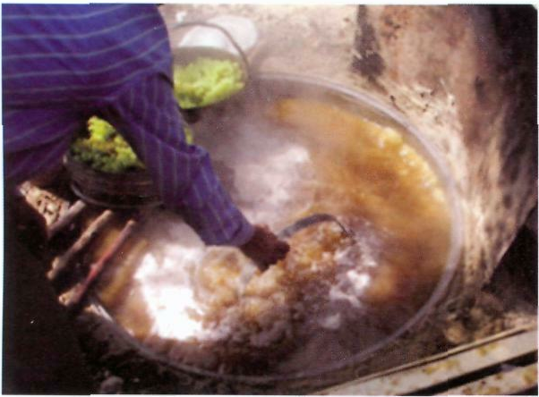

Slide 28
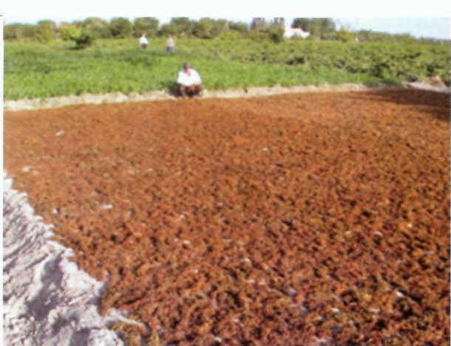
ҚУРИТИШНИНГ ОФТОБИ УСУЛИ.
Бу усул узум эрта пишиб етиладиган зоналарда қадимдан қўлланилиб, мевага дастлабки ишлов берилмаган ҳолда ўтказилади. Бу усулда, асосан, Қора кишмиш нави куритилади. Ёғингарчилик бошлангунга кадар куримаслиги сабабли, йирик донали узум навлари офтоби усулида қуритилмайди. Ҳар бир бош узум навларига ажратилади ва ишлов бермасдан, юпқа килиб, ёғоч патносларга ёки олдиндан - сомонлой билан сувалган қуритиш майдонларига ёйилади.
Узумнинг Қора кишмиш навидан олинган маҳсулот - шигани, Оқ кишмиш павидан олинган эса - бедона дсб аталади. Қуритиш 18-20 кун давом этади, 22-25 % куритилган маҳсулот олинади, намлиги 18 % га етганда даладан йиғиб олинади.

Slide 29
УЗУМНИ ПЛЁНКА ОСТИДА ҚУРИТИШ.
Ёғингарчилик кўп бўладиган туманларда жойлашган фермер хўжаликларида узумни жадал куритиш мавсумида ёғингарчилик бўлиб, хўжаликлар, кўпинча, зарар кўради. Узумни пленка ёпилган палаталарда қуритиш усули академик Р.Р.Шредер номидаги боғдорчилик, узумчилик ва виночилик илмий ишлаб чиқариш бирлашмаси томонидан ишлаб чиқилган ва синаб кўрилган бўлиб, бу ҳакда куйида баён килинади.
Ярим очиқ палата қуйидаги катталикда бўлади: эни - 4 м, энг баланд тепа қисми - 2,4 м ён деворлари баландлиги 1,6 м, битта секция узунлиги — 4 м. Палатанинг иккала ён томонга патнисларни жойлаш учун этажеркалар ўрнатилади. Патнисларни жойлаш учун ҳар кайси этажеркаларда 10—12 тадан параллель пазлар мавжуд.
Этажерка катталиги 60х90х 160 см. Ҳар бир патнисга 6-8 кг узум кетади. Палатанинг битта секциясига 10 тагача этажерка ўрнатилади ва ҳар қандай секцияда бир йўла 0,6-0,8 тонна ҳўл мева куритиш мумкин.
Палатанинг тепа қисми ярим очиқ, яъни эгилган ясси томони, тахминан, ярим очиқ ҳолатда. Бунда устки чоклар остки чокларни қоплаб туради ва шу билан бирга, меваларни ёғин - сочиндан сақлайди. Палатанинғ ён деворлари ердан 40 см баландликда плёнка билан беркитилади.
Палата ичидаги ҳарорат атроф -муҳитдаги ҳароратга нисбатан 2-7° С юкори бўлади. Палата лойиҳаси меваларни куритиш жараёнида пайдо бўлган буғларни чиқариб юбориш билан табиий ҳаво алмашишини таъминлайди. Этажеркалар орасидаги ўтиш масофаси (150 см) келгусида патносларни ташиш ишларини механизациялашга имконият яратади.

Slide 30
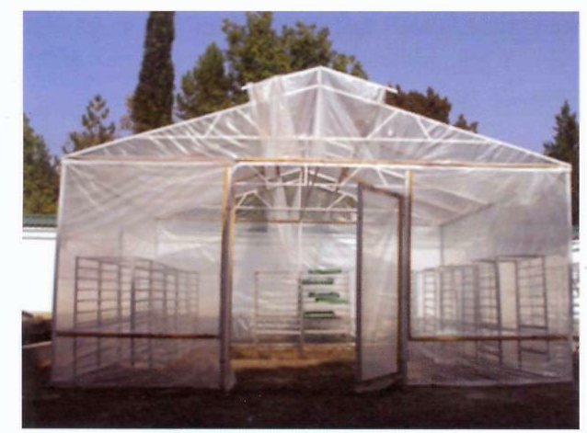

Slide 31
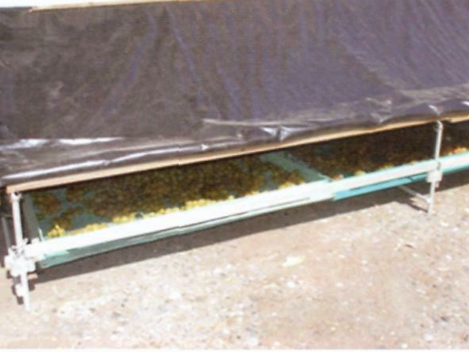

Slide 32
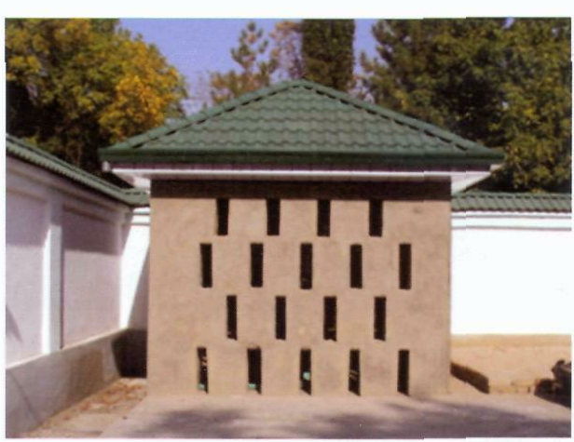

Slide 33
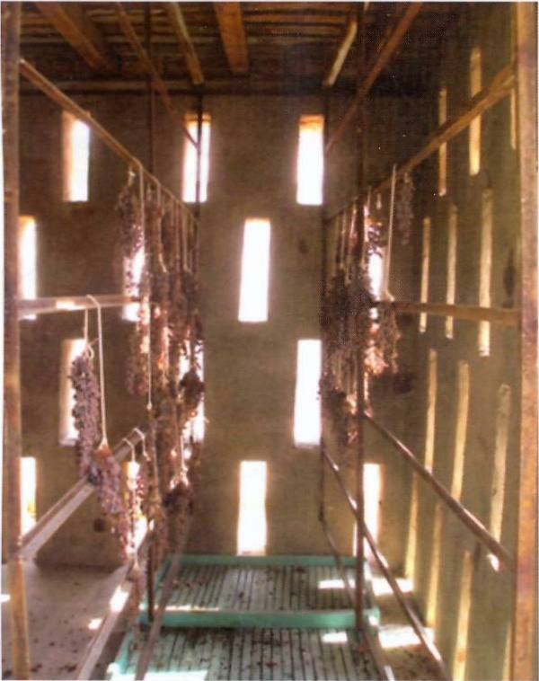
Узумни қатор ораларида қуритиш.
Узум куритишнинг ҳамма анъанавий усулларини қўллаш натижасида умумий қуритилган маҳсулот микдори кўпайиб, қуритишнинг сомонли лой билан сувалган очик майдонда куритиш майдонидан унумли фойдаланилмайди.
Минг тонна узум хомашёсини қуритиш учун 20 гектарга яқин хўжалик еридан олишга тўғри келади. Ундан ташкари, теримни ташкил қилиш, қутиларга жойлаш ва янги узилган узумни қуритиш майдонига транспорт воситасида ташиб келиш учун ҳам кўшимча маблағ ва қўл меҳнати керак бўлади.

Slide 34
Узумзорни ўзида, қатор ораларида қуритиш учун токни тик шпалерага ёки ерда ётқизиб ўстирилган ҳолатда ва 3x2,5 м схемада экилган токзорлар кулай келади.
Узбекистонда жанубий-ғарб зонасига Қора кишмиш ва Ок кишмиш навлари қуритиш учун тавсия этилади. Токзорларга ишлов бериш ва уларга агротехник тадбирларни ўтказиш тавсияларга асосланиб берилади.
Узум ҳосилини ва ундап чикқан маҳ-сулотни кўпайтириш мақсадида узум те-ришдан 2 ҳафта олдин ток баргларини сийраклаштириб, новдаларнинг чеканкасини ўтказиш керак ва шу билан бир қаторда суғориш ишларини тўхтатиш керак бўлади. Акс холда куриш муддатини чўзиб юборади ва қуриган кишмиш сифатига салбий таъсир этади. Чсканка ўтказилгандан кейин қатор ораларидаги тупрок устида коғоз ёйиш ва узумни ёйишга боғлик тайёргарлик ишлари ўтказилади. Майдоннинг ҳажми узум микдори ва туманнинг метеорологик шароитига боғлик.
Хўжаликда юкори ҳарорат ва хдвонинг нисбий намлиги паст бўлса, кам майдон талаб килинади, агар ҳарорат паст бўлиб, намлик юқори бўлса, кўп майдон талаб килинади. Уртача 1 м² тайёрланган майдонга 10 кг дан 16 кг гача янги узилган узум жойланади. Гектаридан 100 ц узум олинадиган майдондаги хомашсни куритишга кўйиш учун 150-250 кг, эни 120 см ли коғоз, 50 кг ҳажмли 50-55 дона қуритилган кишмишни жойлаштириш учун қоғоз коплар керак бўлади.
Қатор йўналишига караб куритиш учун майдонлар нишаблиги жанубга караган бўлиши ксрак. Қатор оралиғида узум қуритиш учун майдончалар қуйидагича тайёрланади. Вертикал тик шпалеранинг жанубдан шимолга йўналганда эни 120 см бўлгандоираюзали,марказинингбаландлиги 10-15 см бўлиб, 8-10 см чукурликдаги арикчалар ҳосил килинади, икки томондан теримчилар учун йўл қолдирилади.

Slide 35
Терилган узум олдиндан ёзилиб қўйилган қогоз устига бошлари бир катордан жойланади. 8-10 кундан кейин узум сўлигандан сўнг, узум боши тўнкарилиб кўйилиб, қуриш охиригача шундай колдирилади. Узум маҳсулоти стандарт намлик 18 % бўлганда ажратилган алохида жойда тозаланади.
Самарқанд вилоятининг Иштихон тумани "Минг чинор" хўжалигида 5 йил давомида ўтказилган тадкиқотлар (1995-1999 й.) ижобий натижалар бериб, токнинг ётқизиб ўстирилган схемасида олинган ҳосилни қуритганда ўша ерни ўзида тайёр қуриган маҳсулот олинди, яъни у қўшимча вақт куритиш агрегатларида куритилмади.
Қуёш радиациясини узум пишиши ва қуритиш даврида интенсив равишда активланиши, узум доналарида канд миқдорининг кўпайиши Самараканд ва Ургут туманига нисбатан 15-20 кун олдинроқ етилади.
Мана шундай минтақалардан энг яхшиси Иштихон ва Қўшработ туманларидир. Ўзбекистоннингжанубий-ғарбида биз узумни қатор ораларида куритишни тавсия этамиз. Бу усулда қуритилганда токнинг вертикал тик шпалери ёки ётқизиб ўстирилган ва 3x2,5 м схсмадаги ток бўлиши керак. Бу ҳолда коғоз кенглиги 120 см бўлиши шарт. Қатор ораларини шимолдан жанубға ёки ғарбдан шаркқа йўналиши ишлаб чиқаришдаги айрим вачиятларга боғлик бўлади ва бу масала хўжаликни ўзида ҳал қилинади.

